Slide 1
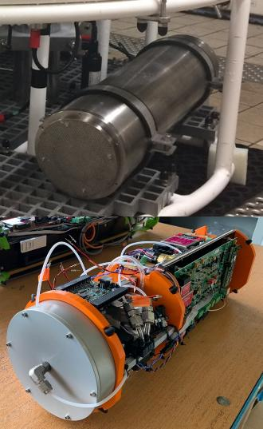







Subsea Water Isotope Sensor
Vers des mesures in situ des isotopes de l'eau pour mieux comprendre la fonte des plates-formes glaciaires
Axel WOHLEBER – axel.wohleber@univ-grenoble-alpes.fr

Slide 2
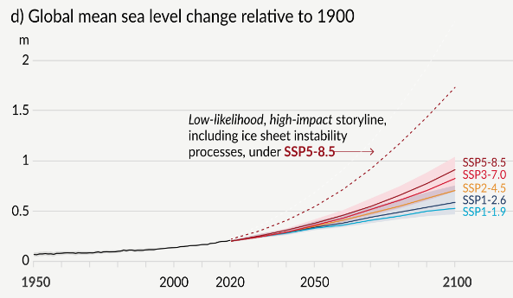

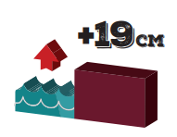
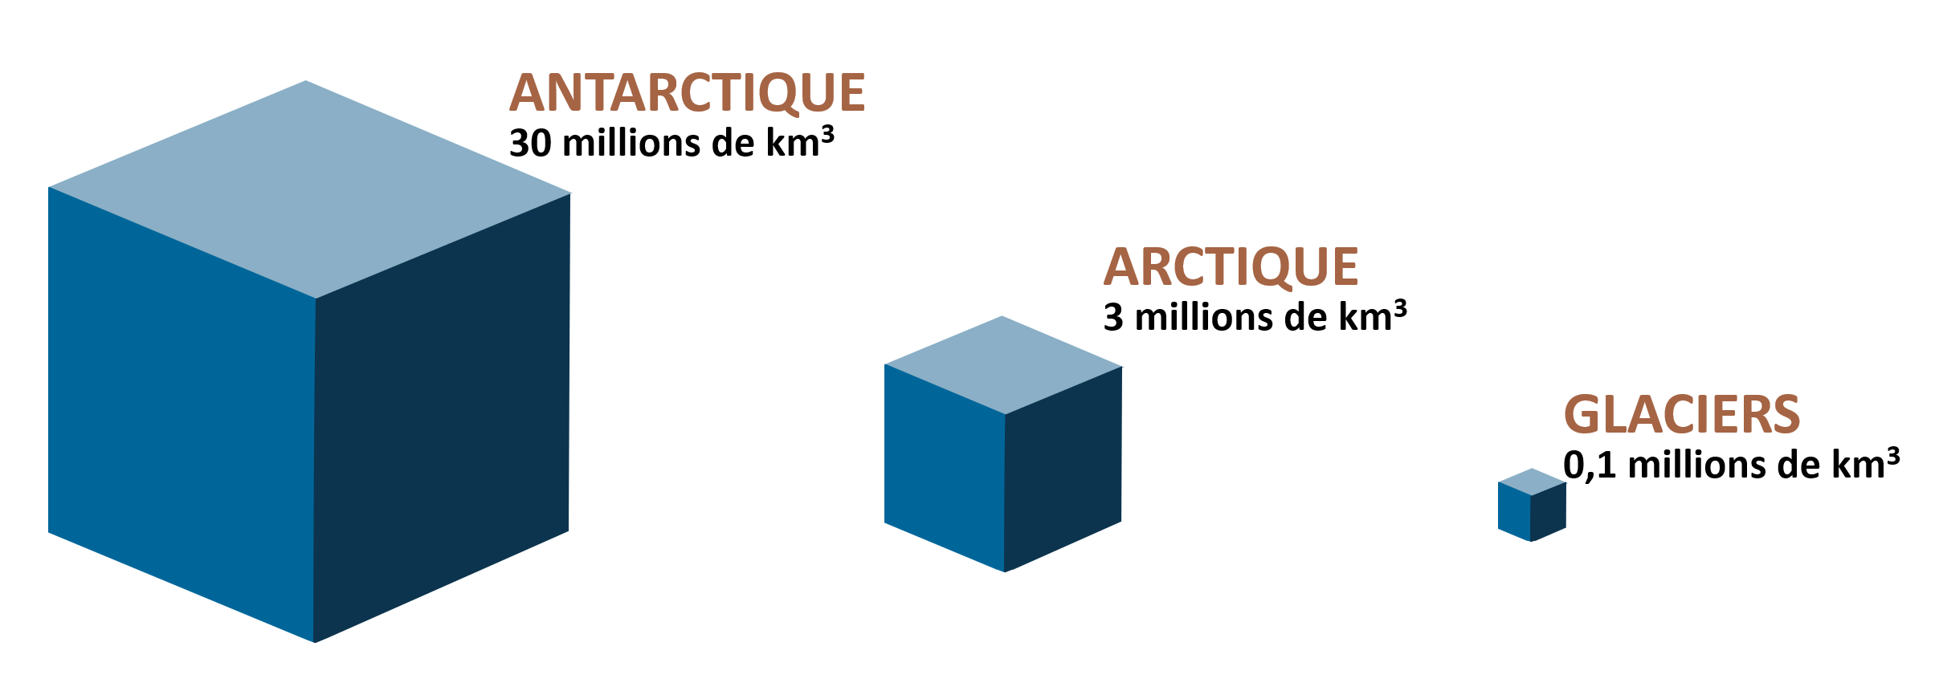
Pourquoi mesurer les isotopes de l’eau ?
AR6 GIEC (2021)
1900-2000
2000-2010
Impact important de la glace continentale sur la montée des eaux !

Slide 3
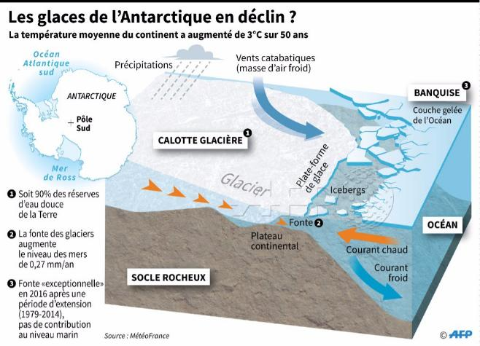
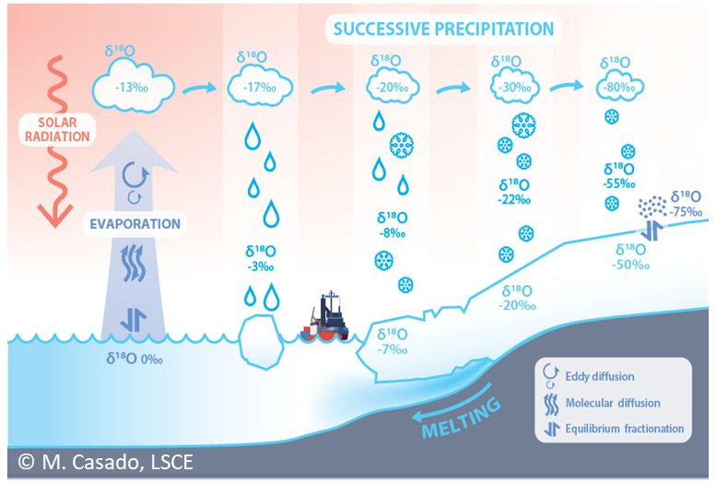
Pourquoi mesurer les isotopes de l’eau ?

Slide 4
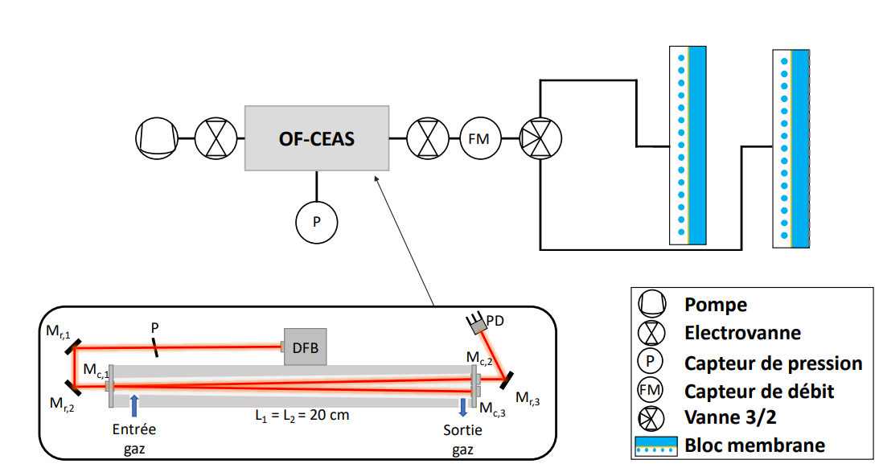

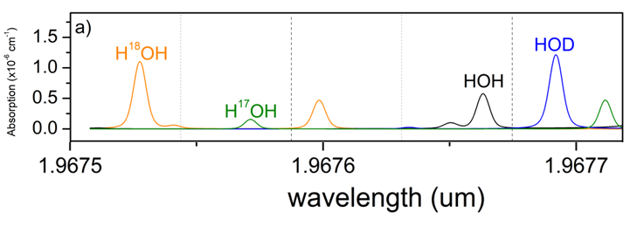
Présentation de l’instrument SWIS
Limite de détection espéré :
Absorption
(x10⁻⁶ cm⁻¹)
δD ± 0,5 ‰
Longueur d’onde (µm)
δ¹⁸O ± 0,05 ‰

Slide 5

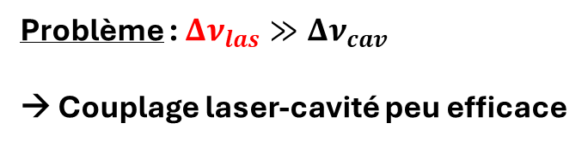
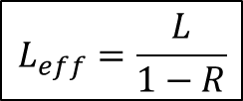
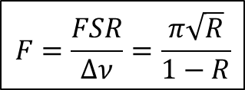
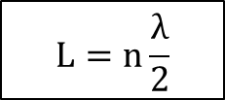
La spectroscopie OF-CEAS
Conditions de résonance :
$$L=n\frac{λ}{2}$$
$$F=\frac{FSR}{Δν}=\frac{π\sqrt{R}}{1−R}$$
Finesse de la cavité :
L
$$L_{eff}=\frac{L}{1−R}$$
Longueur effective :
ISL = $\frac{c}{2L}$
Problème : $Δν_{las}≫Δν_{cav }$
→ Couplage laser-cavité peu efficace
Intensité
Δν_{cav}
Δν_{las}
Fréquence (ISL)
Δν_{cav}~ 1-10 kHz
Δν_{las}~ 0,1-1 MHz

Slide 6
La spectroscopie OF-CEAS
Conditions de résonance :
$$L=n\frac{λ}{2}$$
$$F=\frac{FSR}{Δν}=\frac{π\sqrt{R}}{1−R}$$
Finesse de la cavité :
L
$$L_{eff}=\frac{L}{1−R}$$
Longueur effective :
ISL = $\frac{c}{2L}$
Problème : $Δν_{las}≫Δν_{cav }$
→ Couplage laser-cavité peu efficace
Intensité
Δν_{cav}
Δν_{las}
Fréquence (ISL)
Δν_{cav}~ 1-10 kHz
Δν_{las}~ 0,1-1 MHz

Slide 7
La spectroscopie OF-CEAS
Conditions de résonance :
$$L=n\frac{λ}{2}$$
$$F=\frac{FSR}{Δν}=\frac{π\sqrt{R}}{1−R}$$
Finesse de la cavité :
L
$$L_{eff}=\frac{L}{1−R}$$
Longueur effective :
ISL = $\frac{c}{2L}$
Problème : $Δν_{las}≫Δν_{cav }$
→ Couplage laser-cavité peu efficace
Intensité
Δν_{cav}
Δν_{las}
Fréquence (ISL)
Δν_{cav}~ 1-10 kHz
Δν_{las}~ 0,1-1 MHz

Slide 8
La spectroscopie OF-CEAS
Impacte de la retroaction optique sur la DFB :
ν
~1 MHz
<1 kHz
~1 kHz
DFB affinée
Diode laser DFB
Cavité
transmission
~1 kHz
R = 99,99%
Pas si évident à cause de la réflexion directe !
~1 MHz
~1 kHz
Diode laser DFB
~1 MHz
R = 99,99%

Slide 9
La spectroscopie OF-CEAS
2 MHz
<1 kHz
<1 kHz
2 kHz
DFB afinée
Diode laser DFB
Transmission de la cavité
2 kHz
Utilisation de l’OF-CEAS
J Morville, S. Kassi, M. Chenevier, and D. Romanini, Appl. Phys. B, 80, 1027 (2005)

Slide 10
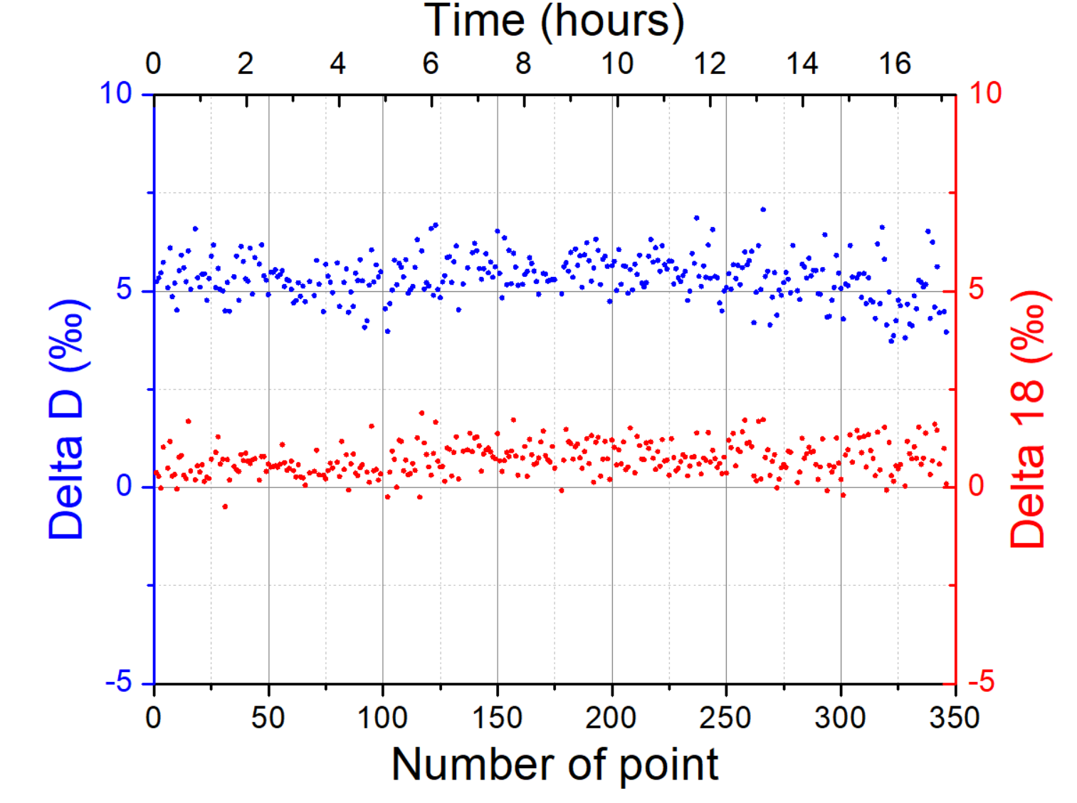
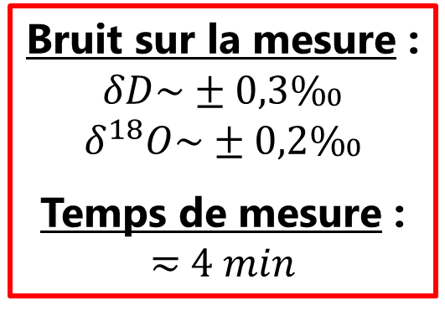
Performances
Temps (heure)
Bruit sur la mesure :
$δD\sim ±0,3‰$
$$δ^{18}O\sim ±0,2‰$$
Temps de mesure :
≂ $4 min$
δd (‰)
δ¹⁸O (‰)
Mais…
Nombre de point

Slide 11
Performances
Problème :
Valeur absolue fausse
Caractérisation de l’effet mémoire

Slide 12
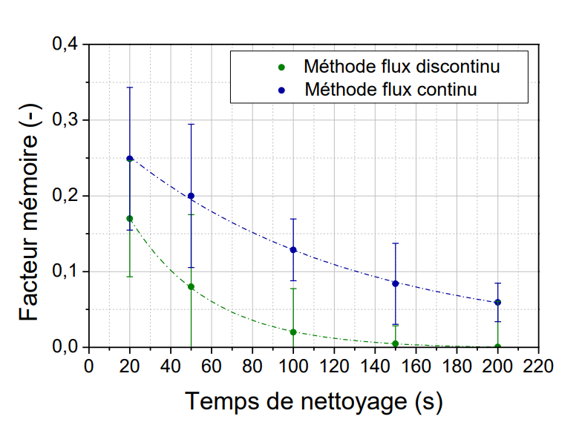
Caractérisation de l’effet mémoire
Température : 20°C
Débit nettoyage continu : 11 sccm
Nettoyage discontinu :
Temps de passage 1,5 s
Temps de fermeture 0,5 s
Choix du nettoyage discontinu
Wohleber et al, LOM (2025)

Slide 13
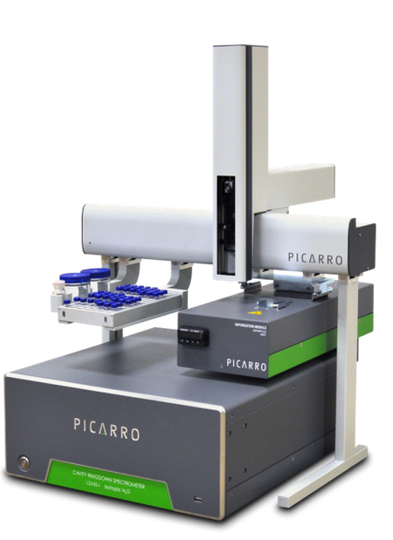
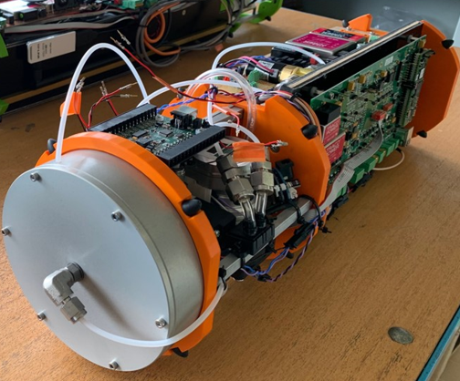
Comparaison avec un instrument commercial
Subsea Water Isotopic Sensor
PICARRO L2140i
VS
Instrument commerciale avec une meilleure précision ? une meilleure fiabilité ?

Slide 14
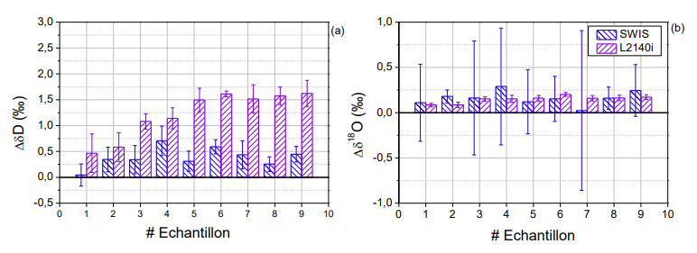
Comparaison avec un instrument commercial
SWIS :
Ecart moyen à la valeur attendue : 0,16 ‰
Incertitude de mesure : 0,40 ‰
L2140i :
Ecart moyen à la valeur attendue : 0,15 ‰
Incertitude de mesure : 0,04 ‰
SWIS :
Ecart moyen à la valeur attendue : 0,39 ‰
Incertitude de mesure : 0,22 ‰
L2140i :
Ecart moyen à la valeur attendue : 1,23 ‰
Incertitude de mesure : 0,23 ‰
Wohleber et al, LOM (2025)

Slide 15
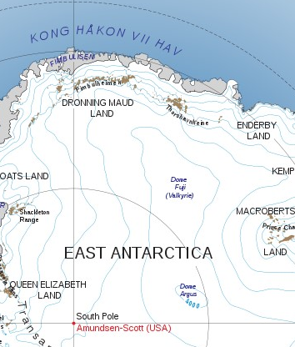
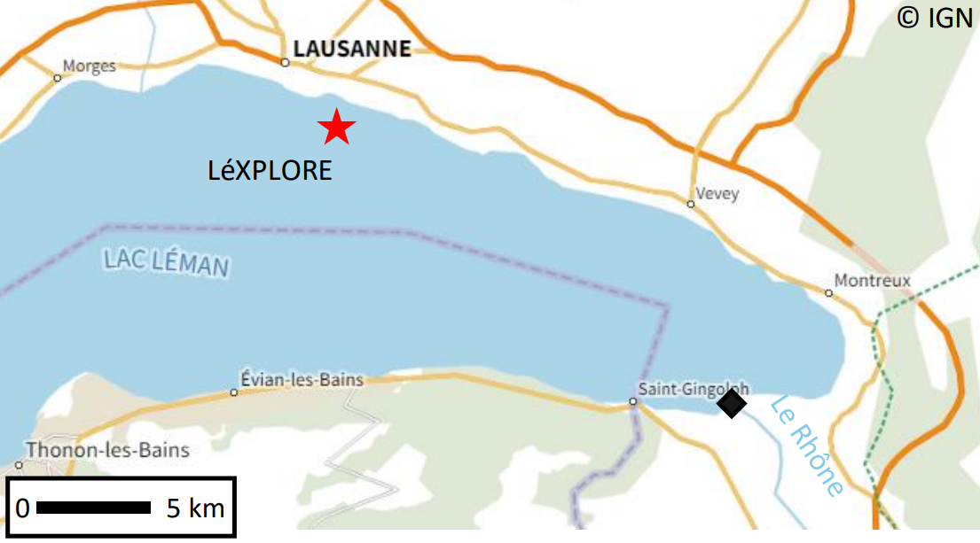
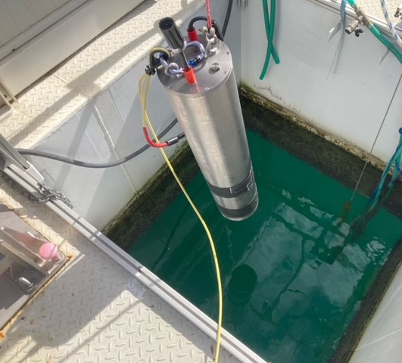
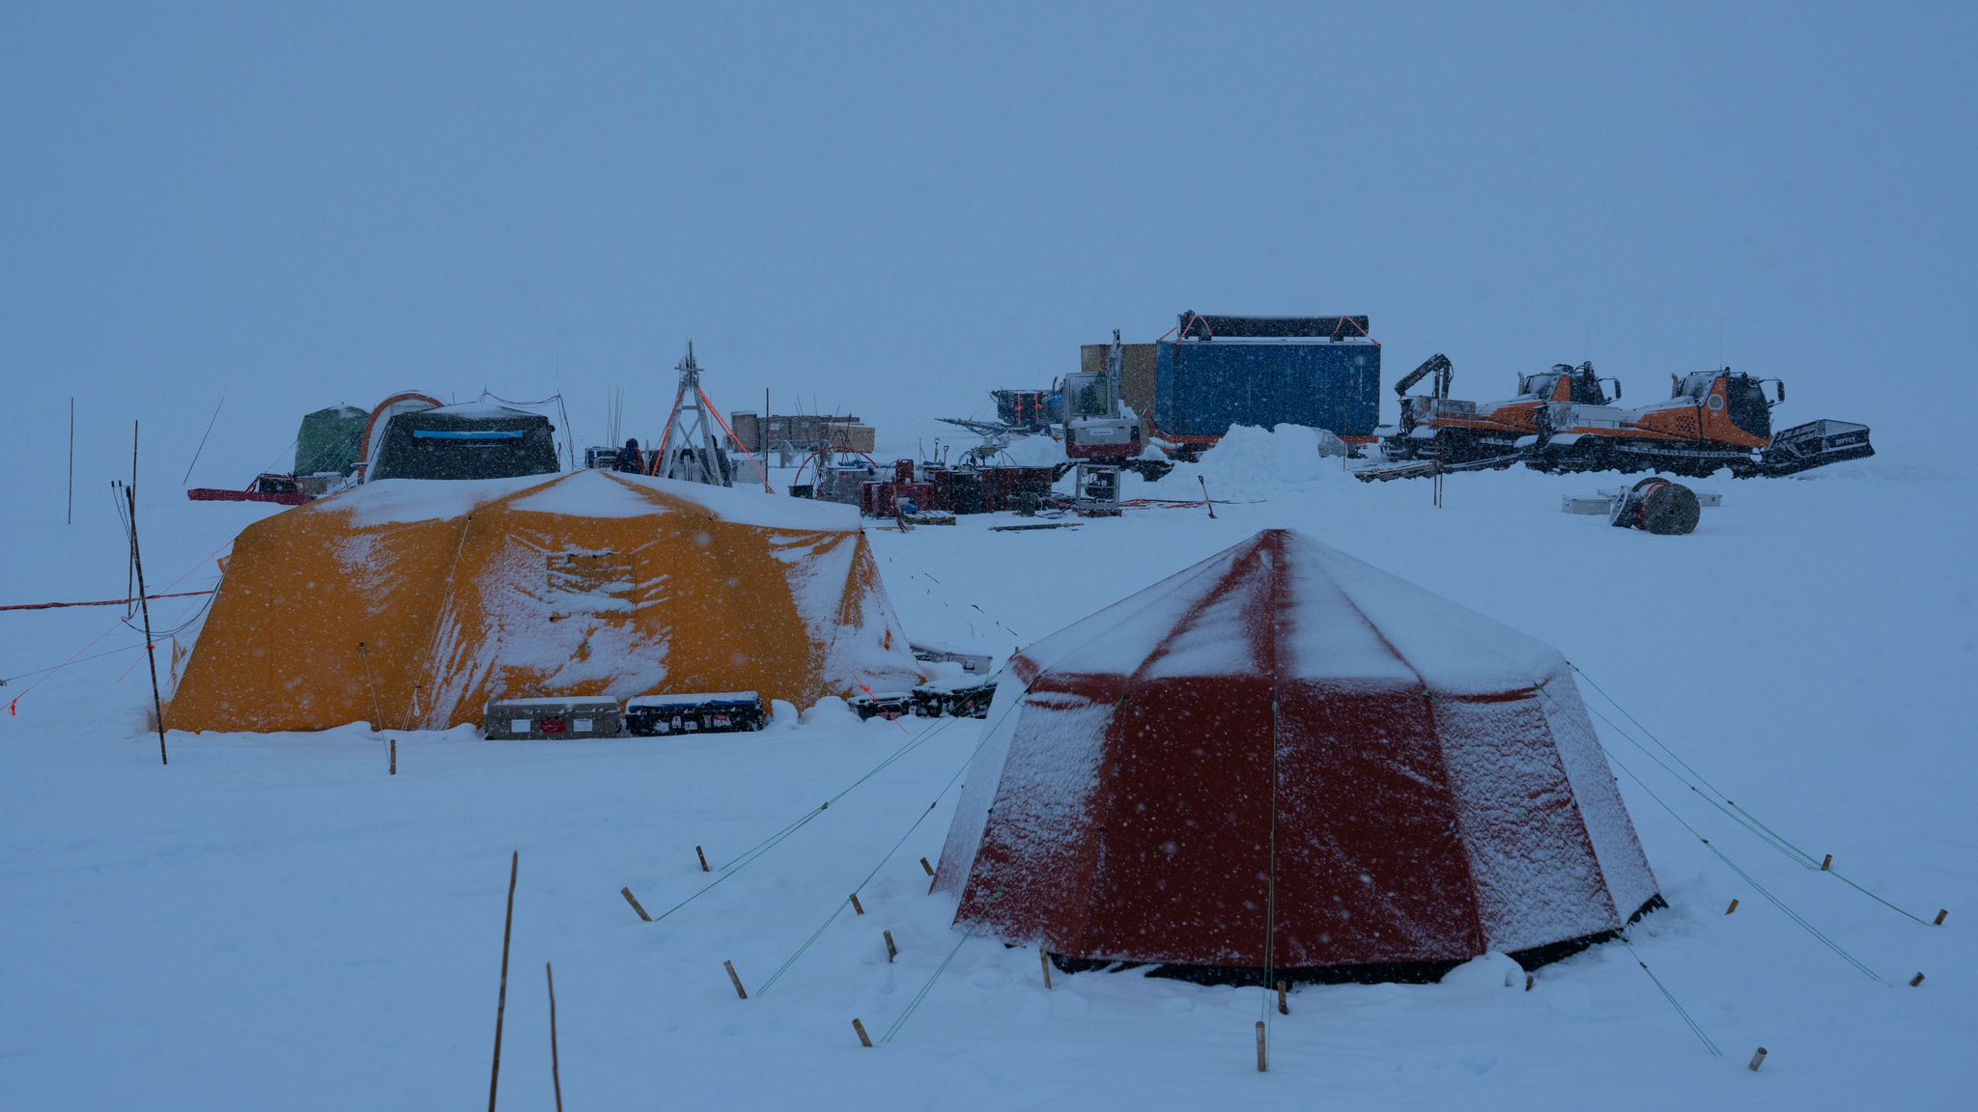
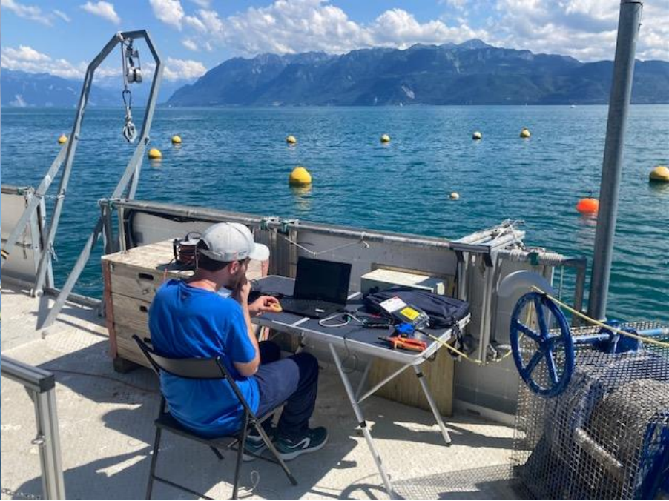
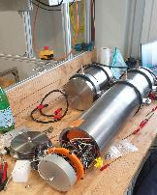
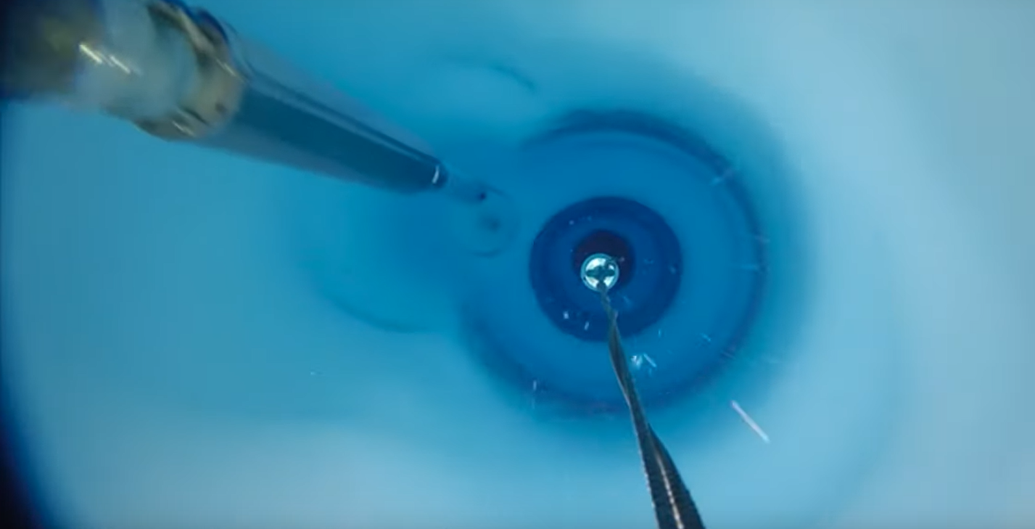
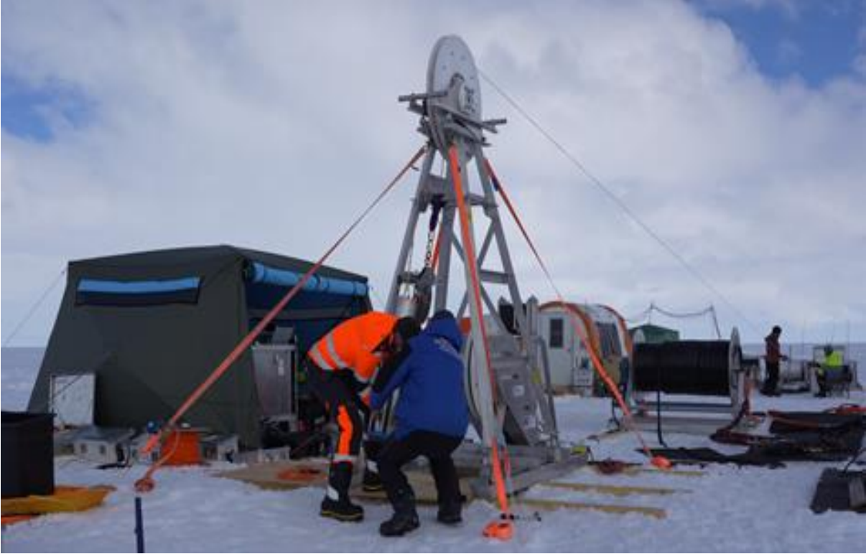
Déploiements
1. Lac Léman - Suisse
2. Ice-shelf de Fimbul - Antarctique
Fimbul
Troll (NOR)

Slide 16
Retour d’expérience
Problème de fiabilité et de robustesse sur le terrain :
  Sensible aux différents chocs
  Régulation de la pression sensibles aux conditions extérieurs
Changement du design mécanique avec installation d’amortisseur directement sur l’instrument
Utilisation d’un régulateur industriel pour remplacer l’électrovanne et le capteur de pression.

Slide 17
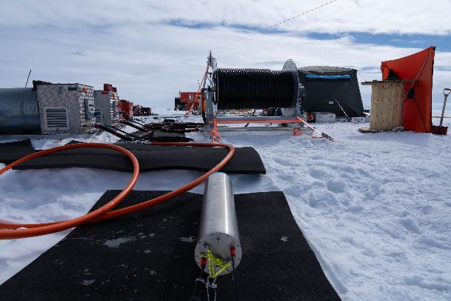
Remerciement
Roberto Grilli
Camille Blouzon
Julien Witwicky
Nicolas Jourdain
Patrick Ginot
Service technique IGE
Plateforme LeXPLORE
Equipe ICE3 de l’IGE
Equipe LAME du LIPhy

